Slide 1
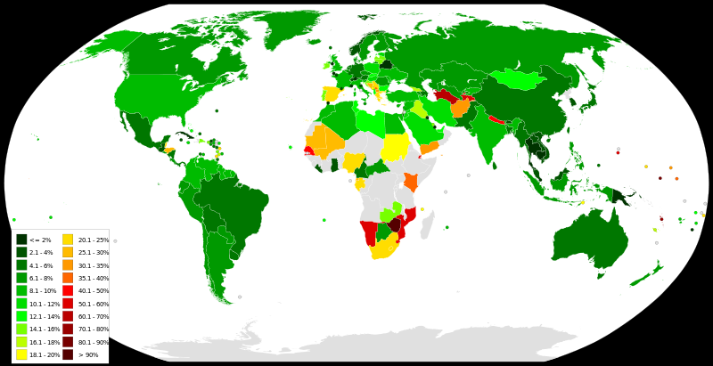
Занятость и безработица
11 класс, экономика, профиль

Slide 2
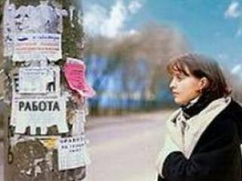
План урока:
Занятые и безработные
Формы безработицы
Последствия безработицы
Государственное регулирование занятости

Slide 3
Общая численность населения (P)
Численность
нетрудоспособного населения
Численность трудоспособного населения (AP) >16 лет
Включаемые в
численность
рабочей силы (L)
Не включаемые в
численность
рабочей силы (NL)
Пенсионеры
Заключенные
Инвалиды
Студенты
Домохозяйки
Бродяги
Безработные
Занятые (Е)
Заключенные
Занятые
Безработные (U)
Инвалиды
Студенты
Домохозяйки
Пенсионеры
Бродяги

Slide 4
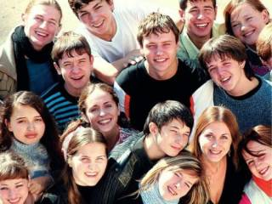
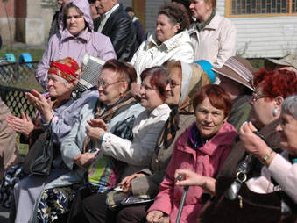
Нетрудоспособное население
Молодежь до 16 лет
Лица, достигшие пенсионного возраста
Занятые – та часть трудоспособного населения, которая работает по найму, занимается бизнесом, находится на гос. службе или учится

Slide 5
Социально-экономическое явление, при котором часть экономически активного населения не занята в процессе производства товаров и услуг
Безработица -
Безработные -
Относящиеся к экономически активному населению люди,
которые намерены работать, ищут работу, но не могут найти ее по той или иной причине

Slide 6
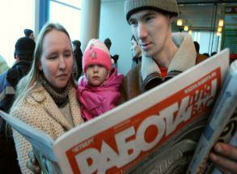
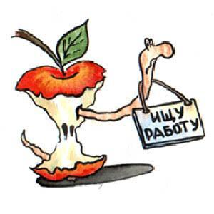
Масштабы безработицы
Абсолютное число
безработных
Норма безработицы
Норма
безработицы -
Отношение числа безработных к численности совокупной рабочей силы, выраженной в процентах

Slide 7
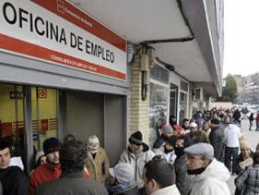

Slide 8
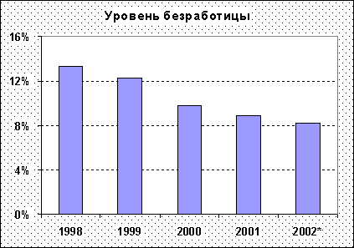
Уровень безработицы в России

Slide 9
Формы безработицы
Фрикционная Структурная Циклическая
Связана с
изменениями
в отраслевой
структуре
производства
Связана с
фазами
экономического
цикла
Связана с
поисками
работы
Технологическая - связана с внедрением новых технологий

Slide 10
Формы безработицы
Сезонная безработица: Эта безработица знакома людям многих профессий, например все, кто обслуживает отдыхающих на курортах. Сезонно незанятые люди не подходят под определение безработного, так как часто не занимаются поиском постоянного места работы.
Неполная занятость: ситуация, при которой работник формально числится занятым, но заработной платы не получает, так как находится в вынужденном отпуске, или получает лишь часть своей нормальной оплаты, так как трудится неполный рабочий день.

Slide 11
Естественный уровень безработицы
такой ее уровень,
при котором существуют
только фрикционная и
структурная безработица
Полная занятость -такое положение на рынке труда, когда безработица не превышает естественного уровня

Slide 12
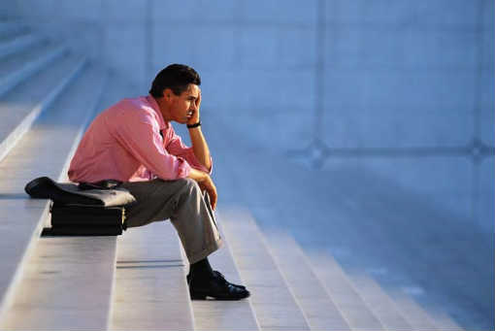
Последствия безработицы
Прочитать п .13.5 выписать в тетрадь

Slide 13
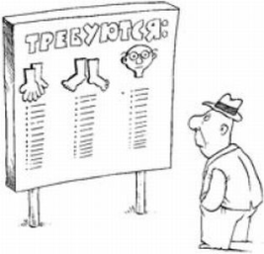
Государственное регулирование занятости
1. Создание служб занятости,
выплата пособий по безработице
2. Усовершенствование системы сбора и предоставления информации о наличии рабочих мест
3. Создание учреждений по
переквалификации кадров
4. Проведение стабилизационной политики и недопущение массовой безработицы
5. Создание дополнительных рабочих мест в госсекторе экономики.

Slide 14
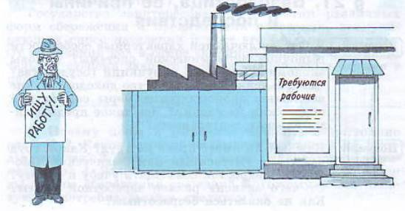
Домашнее задание
Глава 13
Ответить на вопрос: грозит ли мне безработица в будущем?

